Slide 1


원주문화원 직원
처우개선에 관한 건의
제 247회 원주시의회 임시회 제2차 본회의 5분 자유발언
행정복지위원회
부위원장 권 아름
원주시의회

Slide 2
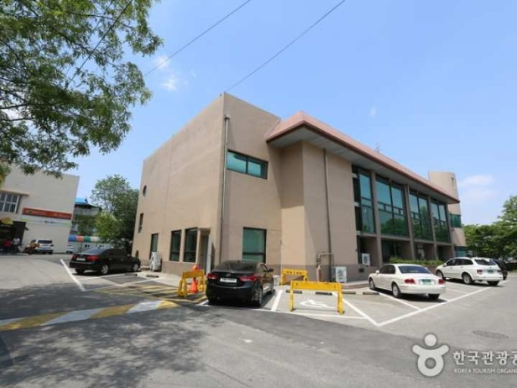
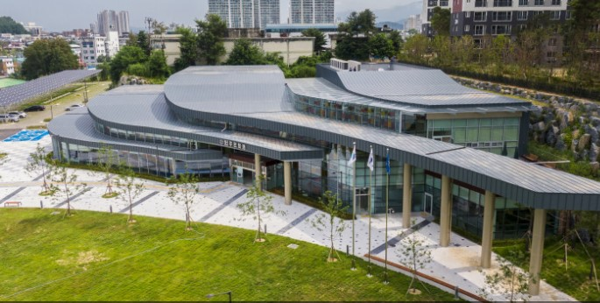
구)원주문화원
현)원주문화원

Slide 3
원주문화원 이용객 현황
2019년 | 16,000명
2023년 | 78,000명
직원 현황
5명
8명
4.9배
증가
3명
증가
정원 11명 ⇒ 현원 8명

Slide 4
순번 | 성 명 | 채용일 | 퇴사일 | 근무기간
1 | 김OO | 20. 01 | 20. 02 | 2개월
2 | 이OO | 20. 02 | 21. 03 | 1년 1개월
3 | 나OO | 18. 01 | 21. 07 | 3년 7개월
4 | 류OO | 21. 07 | 22. 10 | 15개월
5 | 박OO | 22. 09 | 23. 01 | 4개월
6 | 정OO | 23. 01 | 23. 01 | 3일
7 | 조OO | 23. 01 | 23. 01 | 1일
8 | 김OO | 22. 08 | 23. 03 | 7개월
9 | 배OO | 21. 05 | 24. 01 | 2년 9개월
10 | 조OO | 23. 02 | 24. 02 | 1년
11 | 이OO | 21. 03 | 24. 02 | 2년 11개월

Slide 5
강원도내 문화원 인건비 형태 비교
순 번 | 문화원 | 인건비 형태 | 비 고
1 | 원주 | 원주시 협의
2 | 춘천 | 공무원 호봉
3 | 평창 | 공무원 호봉
4 | 인제 | 공무원 호봉
5 | 정선 | 공무원 호봉
6 | 영월 | 공무원 호봉
7 | 고성 | 공무원 호봉

Slide 6
23년도 시설 대관 일수
순번 | 시설명 | 대관일수
합 계 |  | 343일
1 | 공연장 | 132
2 | 전시실 | 152
3 | 다목적실 | 31
4 | 문화강의실 1 | 0
5 | 문화강의실 2 | 1
6 | 문화강의실 3 | 16
7 | 문화창작실 1 | 2
8 | 문화창작실 2 | 0
9 | 문화창작실 3 | 9

Slide 7
직원 초과근무 현황
순번 | 성명 | 직책 | 시간외근무 시간
1 | 김OO | 사무국장 | 254
2 | 공OO | 부장 | 272
3 | 이OO | 주임 | 195
4 | 배OO | 주임 | 276
5 | 한OO | 주임 | 293
6 | 조OO | 주임 | 275
7 | 이OO | 주임 | 231

Slide 8
원주문화원 직원
처우개선에 관한 건의
제 247회 원주시의회 임시회 제2차 본회의 5분 자유발언
행정복지위원회
부위원장 권 아름
원주시의회

